Slide 1





Orientación Técnica Programa Diagnóstico Clínico Especializado
07 de septiembre de 2022

Slide 2
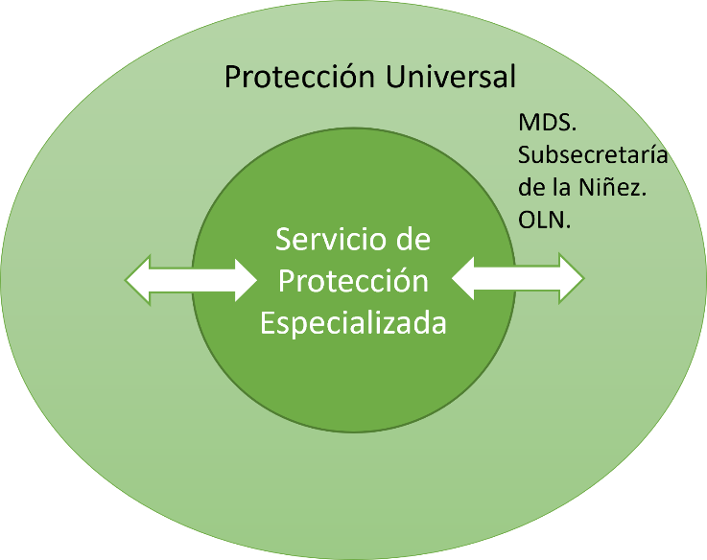
Marco normativo
Ley N° 21.430 de Garantías y Protección Integral de los derechos de la niñez y adolescencia, la Protección Especializada está en el marco de la Protección Integral de Derechos a niños, niñas y adolescentes. Niños amenazados o vulnerados en sus derechos se constituyen en sujetos preferenciales de las políticas públicas.
Ley N° 21.302 que crea el Servicio de Protección Especializada a la Niñez y Adolescencia. Su objetivo es garantizar la protección especializada de niños, niñas y adolescentes gravemente amenazados o vulnerados en sus derechos, la cual se define como el diagnóstico especializado, la restitución de derechos, la reparación del daño ocasionado y la prevención de la ocurrencia de nuevas vulneraciones.

Slide 3
LINEAS DE ACCION
Para cumplir su objetivo, tal como lo mandata la Ley 21.302, el Servicio de Protección Especializada a la Niñez y Adolescencia debe proveer y ejecutar programas especializados, los que se organizan en cinco Líneas de Acción:
Diagnóstico Clínico Especializado, y pericia.
Intervenciones Ambulatorias de Reparación.
Fortalecimiento y vinculación.
Cuidado alternativo.
Adopción.

Slide 4
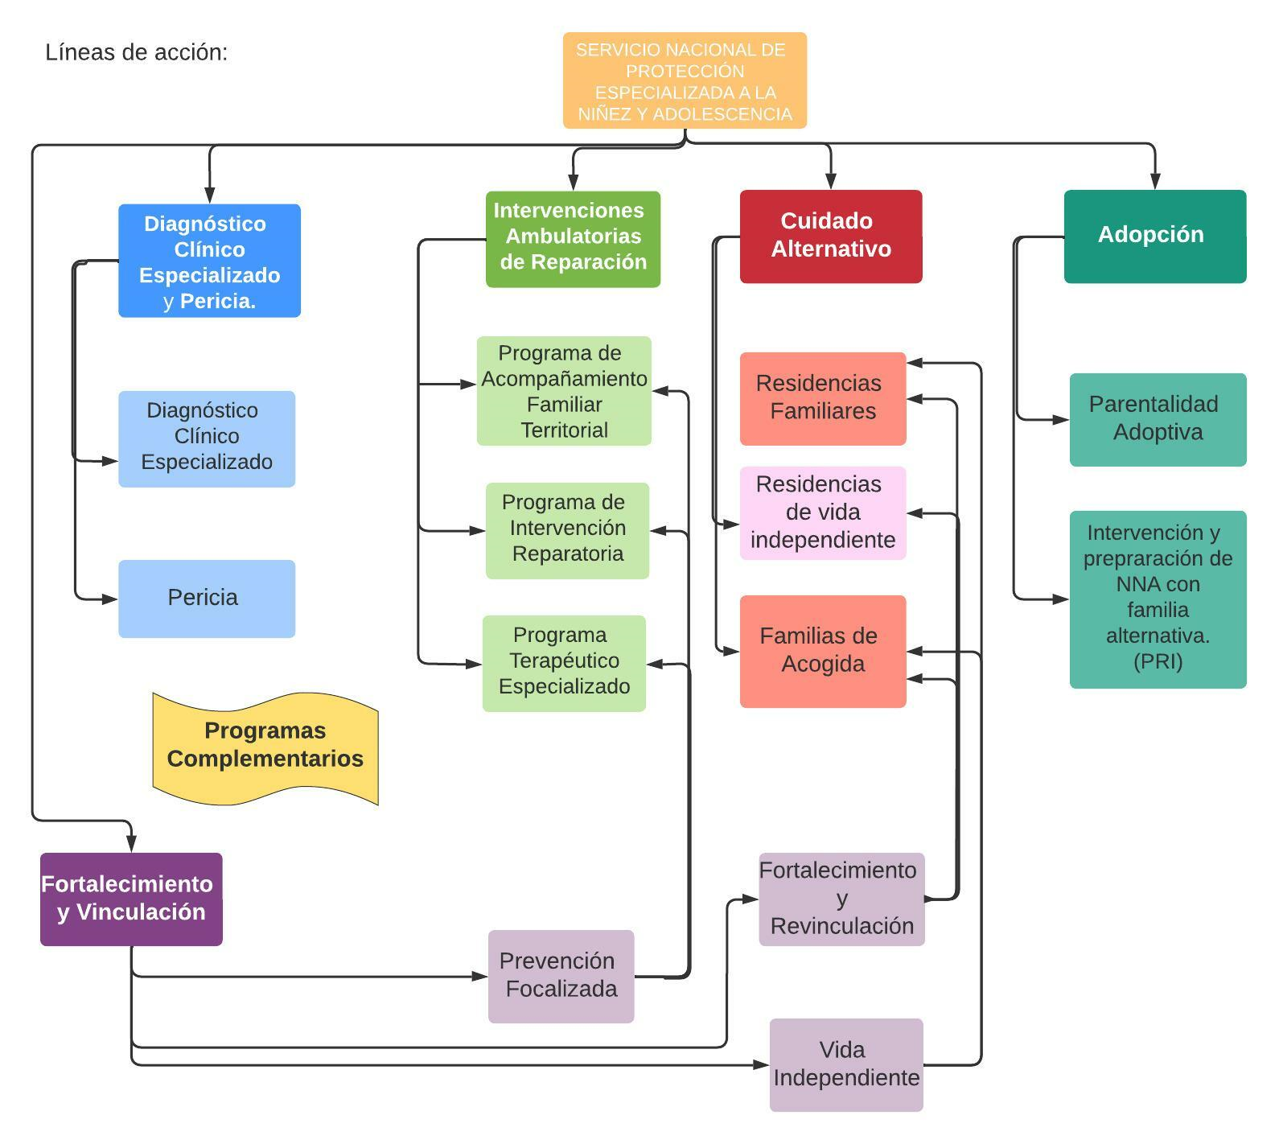

Slide 5
Programa de Diagnóstico Clínico Especializado
Definición en la Ley N° 21.302
Este Programa tiene por objeto realizar diagnósticos clínicos especializados requeridos para la constatación fehaciente de vulneraciones de derechos y daño asociado a ellas en niños, niñas y adolescentes derivados desde los tribunales o las Oficinas Locales de la Niñez, en casos en los que existe la sospecha de vulneración de derechos. En caso de constatarse vulneraciones y daños asociados, la línea de acción incluye la formulación de un plan de intervención individual necesario para el tratamiento del caso y su recuperación… (art.22. 1)
Es importante destacar que el Programa se constituye en la puerta de entrada de niñas, niñas y adolescentes a la protección especializada, por lo que se realiza la evaluación a todos/as y el Plan de Intervención para aquellos/as que se encuentran en situación de desprotección.

Slide 6
Considerando ese mandato legal, para el proceso de diseño de la Orientación Técnica se integró lo siguiente:
Revisión de estudios nacionales e internacionales, literatura técnica actualizada y con evidencia, relacionada con metodologías e instrumentos de evaluación, y consulta a expertos en estas temáticas.
Integración de contenidos del estudio de UNICEF (2021). “Elaboración de recomendaciones respecto de la estructura y contenidos de la oferta programática del Servicio Nacional de Protección Especializada y sus modelos de intervención, incluyendo elementos para implementar ajustes territoriales necesarios para la ejecución de los mismos”. Consultoría implementada por el Centro Iberoamericano de los Derechos del Niño (s/p).
Revisión de la forma en que operan los Sistemas de Protección Especializada de diferentes países (Estados Unidos, Uruguay, España, Inglaterra, y Nueva Zelanda). El foco estuvo puesto en las dimensiones que se evalúan, las metodologías e instrumentos asociados.

Slide 7

Marco Conceptual
Continuo Protección –desprotección.
Se valora en base a 4 dimensiones, las cuales se encuentran interrelacionadas entre sí:
Situación del niño, niña o adolescente.
Capacidades y respuesta de los padres/madres o cuidadores/as.
Características contextuales o del entorno.
Características de la situación de vulneración.

Slide 8
Definición desprotección y sus tres niveles
Se define que la desprotección es la situación que presenta un niño, niña o adolescente cuando sus necesidades del desarrollo se encuentran insatisfechas o en serio riesgo de estarlo, representando una vulneración a sus derechos o riesgo de vulneración, debido a dificultades en el ejercicio del rol parental de los progenitores o quien tiene legalmente el cuidado, y de las características de su entorno, que impide compensar o mitigar el efecto de las mismas, lo cual produce o puede producir daño a corto, mediano y/o largo plazo, en su salud, bienestar y desarrollo, requiriendo protección especializada.
La desprotección se operacionaliza en tres niveles
Aun cuando a cada nivel de desprotección es posible asociarlo a un programa de protección especializada que puede entregar la respuesta que el niño, niña o adolescente requiere, esta no se da de manera lineal respecto al nivel de desprotección, pues considera las diferencias individuales marcadas por las trayectorias vitales y de vulneración.
Desprotección inicial
Desprotección intermedia
Desprotección avanzada

Slide 9
II. Evaluación de Riesgo.
Un factor común en la revisión de estudios y literatura técnica es que los sistemas de Protección Especializada deben predecir el riesgo de recurrencia de la violencia que afectan a niños, niñas y adolescentes, destacándose tres metodologías principales:
Instrumentos actuariales: examinan los factores de riesgo que están empíricamente relacionados con el maltrato infantil y se validan estadísticamente, sin contar con la ponderación de un profesional.
Evaluación clínica: Puede ser a través del juicio profesional individual (se basa en la experiencia de cada profesional por lo que tiende al error y al sesgo) y el juicio profesional estructurado (se basa en criterios teóricos y de consenso de expertos).
EXPLORACIÓN 4 DIMENSIONES (USO DE DOSIER DE EVALUACIÓN)
JUICIO PROFESIONAL ESTRUCTURADO
Existencia o no de desprotección
Nivel de la desprotección
Plan de Intervención Individual

Slide 10
III. Violencia, maltrato y sus consecuencias en el desarrollo.
Dimensionamiento del problema que afecta a niños, niñas y adolescentes.
En base a la Observación N°13 del Comité de Derechos del Niño:
Definición de violencia: “toda forma de perjuicio o abuso físico o mental, descuido o trato negligente, malos tratos o explotación, incluido el abuso sexual”.
Tipologías de violencia: “…incluyen el descuido o trato negligente, la violencia mental o maltrato psicológico, la violencia física, el abuso y la explotación sexual, entre otros”.
Revisión de literatura actualizada respecto del impacto de la violencia en el desarrollo.
Violencia hacia niños, niñas y adolescentes vista como un problema complejo y multifactorial.
Presentación de cifras nacionales e internacionales.
Efectos de la victimización en diversas áreas del desarrollo.

Slide 11
IV. Enfoque relacional como marco para la evaluación con familias en contexto coactivo.
Definición de familia, “una organización relacional, un sistema sociocultural abierto y en transformación, que está en relación constante con su entorno, el cual influye y es influido por ésta” (SENAME - Instituto Chileno de Terapia Familiar, 2014. P.14). Las familias no se constituyen solo por lazos sanguíneos, sino que se construyen a partir de la articulación de sistemas de cuidado que se sostienen en el tiempo.
Co-construcción de la relación: énfasis en la participación y los recursos de las familias atendidas.
Lo colaborativo: construcción conjunta del sentido de la derivación al Programa.
Habilidades de los interventores: capacidad receptiva, escucha activa y la capacidad para aproximarse a la experiencia del otro, sin juzgar ni interpretar.

Slide 12
Sujeto de Atención
Niños, niñas y adolescentes menores de 18 años de edad, y sus familias o cuidadores, derivados al Programa por vulneración de derechos o sospecha de ésta.
El Programa atenderá a niños, niñas y adolescentes que no se encuentren vigentes en la oferta especializada.
VÍAS DE INGRESO.
De acuerdo con la Ley N°21.302 y la Ley N°21.430, las vías de ingreso al Programa son, por derivación de Tribunales de Familia o Tribunales con competencia en familia y las Oficinas Locales de la Niñez y Oficinas de Protección de Derechos (durante etapa de transición).

Slide 13
Objetivos del Programa
Objetivo General.
Evaluar la existencia de vulneraciones de derechos en niños, niñas y adolescentes considerando su entorno familiar y socio-comunitario, formulando, si corresponde, un plan de intervención individual.
Objetivo Específico.
Determinar si los niños, niñas y adolescentes se encuentran en una situación de desprotección, el nivel o grado de ésta y proponer plan de intervención para superarla.

Slide 14
Componente y etapas
COMPONENTE: EVALUACIÓN Y ELABORACIÓN DEL PLAN DE INTERVENCIÓN INDIVIDUAL
ETAPAS:
Ingreso.
Levantamiento de antecedentes para evaluar la desprotección.
Toma de decisiones.
Elaboración del Diagnóstico clínico Especializado y Plan de Intervención Individual

Slide 15
ACCIONES PARA EVALUAR
Un mínimo de tres entrevistas con los adultos, al menos dos de ellas presenciales, una de las cuales debe realizarse en visita domiciliaria
Un contacto presencial con el niño, niña o adolescente a solas.
Un encuentro conjunto con niños, niñas o adolescentes y el/la o los adultos a cargo del cuidado con foco en la interacción.
Un contacto directo con hermanos/as u otros niños, niñas o adolescentes u otros familiares que residan en el mismo domicilio
Una entrevista con testigos de la situación de desprotección, si los hubiera.
Coordinación con profesionales de salud y educación relacionados con el niño, niña o adolescente y/o su familia.
Coordinación con curador ad litem en caso de niño, niñas o adolescentes que se encuentren ingresados/as al sistema de protección especializada.

Slide 16
PLAZOS DEL PROGRAMA
24 horas para denunciar situaciones que constituyen riesgo para la integridad del niño, niña o adolescente (durante toda la evaluación), desde que se toma conocimiento del hecho.
10 días hábiles para pronunciarse sobre la existencia o no de desprotección sólo en casos derivados de Tribunales de Familia.
25 días hábiles para emitir Informe de Diagnóstico Clínico Especializado y Plan de Intervención Individual.

Slide 17
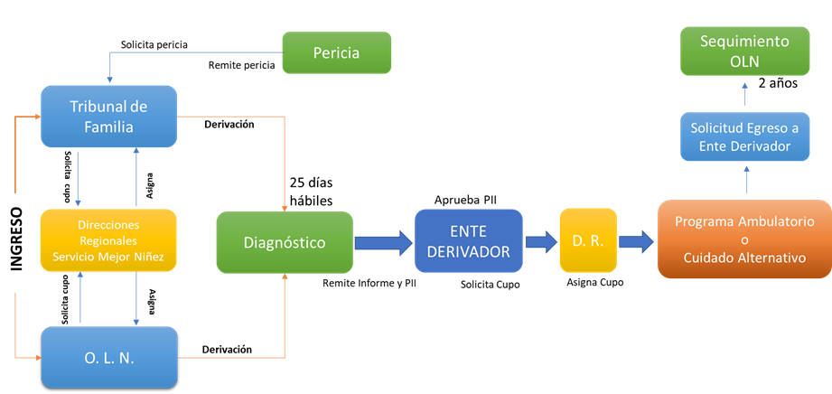
Flujo del atención: Diagnóstico como puerta de entrada

Slide 18
Contenidos Dosier de Evaluación
Evaluación características de la violencia o maltrato.
Factores protectores y factores de riesgo de presentación y recurrencia de las tipologías de violencia o maltrato.
Criterios para la evaluación de satisfacción de las necesidades de cuidado del niño, niña o adolescente.
Herramientas lúdicas para la observación de niños y niñas.
Criterios para la evaluación de impacto biopsicosocial de la violencia en el niño, niña o adolescente.
Criterios para evaluar la colaboración de los padres, madres o adultos que ejercen el cuidado del niño, niña o adolescente.
Pautas de observación de interacciones diádicas.

Slide 19
Dosier de Evaluación y las cuatro dimensiones
DIMENSIONES Y VARIABLES A EVALUAR | HERRAMIENTAS TÉCNICAS DOSIER
Situación del niño, niña adolescente. Satisfacción de necesidades. Impacto biopsicosocial de la vulneración. Factores protectores y de riesgo. Trayectoria de vida y puntos de quiebre. | Criterios para la evaluación de satisfacción de las necesidades de cuidado del niño, niña o adolescente. Criterios para la evaluación de impacto biopsicosocial de la violencia en el niño, niña o adolescente. Herramientas lúdicas para la observación de niños y niñas. Pauta de observación de interacciones diádicas. Factores protectores y factores de riesgo de presentación y recurrencia de las tipologías de violencia o maltrato. Factores de riesgo y protección de recurrencia de la violencia referidos al nivel individual o del niño, niña o adolescente. Se evalúa a través del registro histórico en Sistema informático del Servicio y utilizando la técnica de la línea de vida.
Capacidades de cuidado de la familia o adultos a cargo. Capacidad de respuesta a las necesidades de cuidado del niño/a. Grado de colaboración hacia la intervención. Recursos, factores protectores y de riesgo | Criterios para la evaluación de satisfacción de las necesidades de cuidado del niño, niña o adolescente. Pauta de observación de interacciones diádicas. Criterios para evaluar la Colaboración de los padres, madres o adultos que ejercen el cuidado del niño, niña o adolescente. Factores protectores y factores de riesgo de presentación y recurrencia de las tipologías de violencia o maltrato. Factores de riesgo y protección de recurrencia de la violencia referidos a la familia o adulto a cargo del cuidado.
I

Slide 20
Dosier de Evaluación y las cuatro dimensiones
Características del contexto/entorno a. Soporte de redes familiares b. Soporte de redes comunitarias e institucionales. c. Factores de riesgo y protectores. | Soporte de redes familiares (entrevistas) Soporte de redes comunitarias e institucionales. (entrevistas) Factores protectores y factores de riesgo de presentación y recurrencia de las tipologías de violencia o maltrato. Factores de riesgo y protección de recurrencia de la violencia referidos al contexto.
Características de la situación de vulneración o violencia. Tipología de maltrato. Intensidad. Frecuencia Circunstancias. | Evaluación de las características de la violencia o maltrato. Valora Galicia adaptado.

Slide 21



